Slide 1
Текстури
Решения на S10

Slide 2
Текстури

Slide 3



Решение №1
Сграда
Добавя се функционалност за текстури към Cuboid
Може да се подготвят няколко различни текстури за прозорец (или секция от прозорци)
Размерите е добре да са степени на двойката
Мащабът на текстурата е случаен, за да не станат прекалено еднакви сградите
Office, Office building at night
Автор: geralt, лиценз: CC0 Public Domain
https://pixabay.com/en/office-office-building-night-96107/

Slide 4
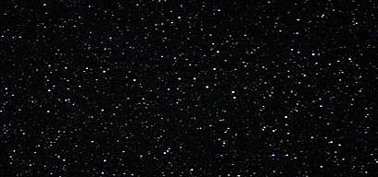
Звезди
Звездите са също текстура
Използва се като 2D текстура наложена върху сфера
Осветяването на звездите и на града е различно, затова преди тяхното рисуване се настройват цветовете
Big Dipper
Автор: D. Pettit, NASA, лиценз: Public Domain
https://commons.wikimedia.org/wiki/File:BigdipISS.jpg
Решение

Slide 5
Решение №2
Сграда
Разделя се на три части
Долната и горната са само с прозорци
Средната е с LED екрана
Горните етажи са пак офиси
Два етажа за LED екран
Три приземни етажа с офиси

Slide 6
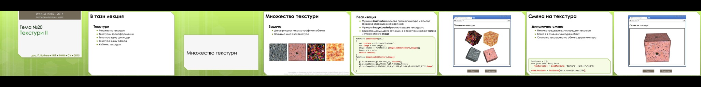

LED екран
Презентацията от лекцията може да се запише като поредица от JPG файлове
Първите 8 се обединяват в дълга картинка
Мащабира се да е с размери степен на двойката
Плочките на екраните са втора, черно-бяла текстура, която се умножава (в шейдъра) по предната текстура – където е бяло – се запазва цвета, където е черно – се почернява
Решение

Slide 7
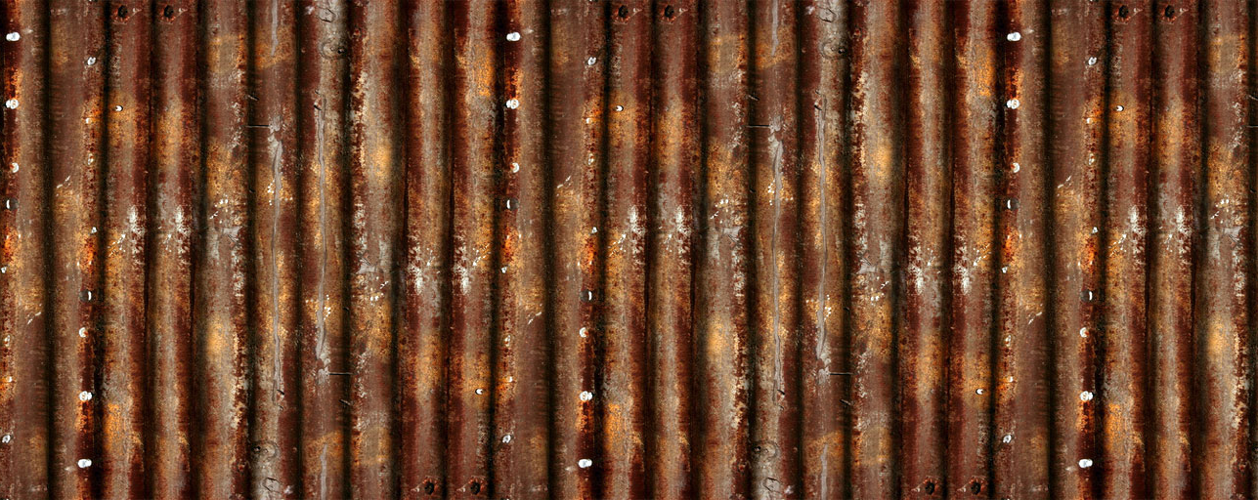
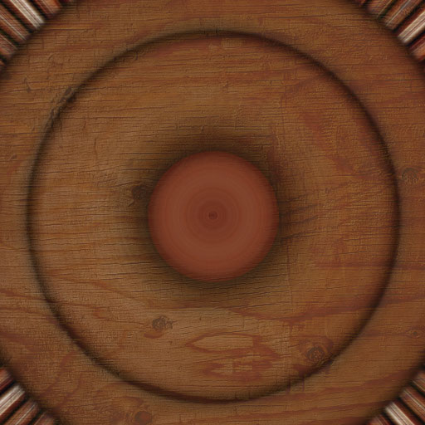
Решение №3
Едно зъбно колело
За удобство е от два цилиндъра – единият е за околната повърхнина със зъбците, другият е за двете основи
За целта се ползват две отделни текстури
Можеше и с един цилиндър, но с промяна на fmi-webgl.js
Използвани са текстурите
Light wood texture, Автор: Georges Grondin, лиценз: Public Domain
https://commons.wikimedia.org/wiki/File:Light_wood_texture.jpg
Brown, Автор: Monika Soltysik, лиценз: FreeImages.com Content License
http://www.freeimages.com/photo/brown-1175198

Slide 8
Разположение
От центъра на едно зъбно колело намираме центъра на следващото или на 30° нагоре, или на 30° надолу
Въртене
Посоката се редува през една
Скоростта е обратнопропорционална на радиуса
-30°
-30°
30°
30°
Решение

Slide 9
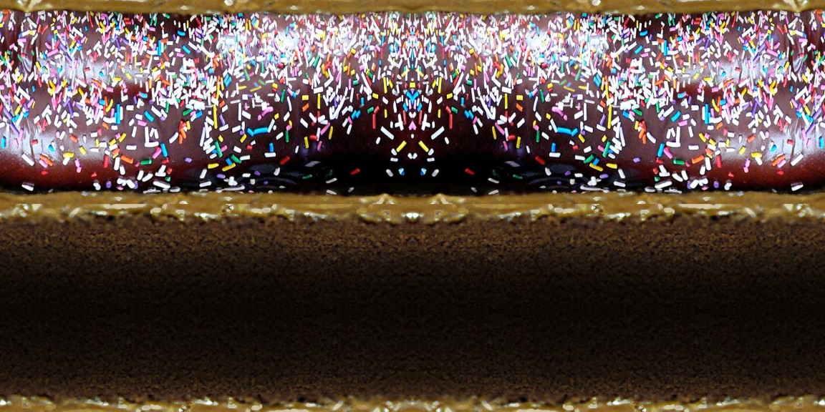
Решение №4
Падащи понички
Променяме дефиницията на Torus да генерира текстурни координати
Текстурата обвива наведнъж цялата поничка – както отгоре, така и отдолу
Решение

Slide 10
Решение №5
Базово тяло
Базовото тяло е цилиндър от 4 стени, а не куб, за да може лесно да се обвие от всички страни с различни зони на текстурата
Цел – да не замръзва еднакво отвсякъде
Текстури
И трите се ползват, затова в шейдъра са дефинирани три променливи от тип sampler2D:
uMossUnit за текстура на мъх
uIceUnit за текстура на лед
uTimeUnit за времевата текстура

Slide 11
Степен и скорост на замръзване
Коефициент k, с който се прави линейна комбинация между мъхест тексел и леден тексел
Мени се синусовидно между 0 и 1
Коефициентът е различен за всеки фрагмент/тексел
Към синусоидата се добавя съответната стойност от времевата текстура – с това някои зони замръзват по-рано, други – по-късно
Зони на ранно замръзване
Цвят на времевата текстура (разрез)
Фронт на замръзване
Зони на късно замръзване
Решение

Slide 12
Решение №6
Идея
Две текстури – дневна и нощна
Земята се „разрязва“ с равнина през нейния център и с нормален вектор към Слънцето
Разстоянието от фрагмент до равнината:
>0 откъм страната на Слънцето
<0 откъм нощната страна
Избираме диапазон около 0-та, изрязваме го до 0..1 и го използваме като коефициент на линейна комбинация от дневната и нощната текстура на Земята

Slide 13
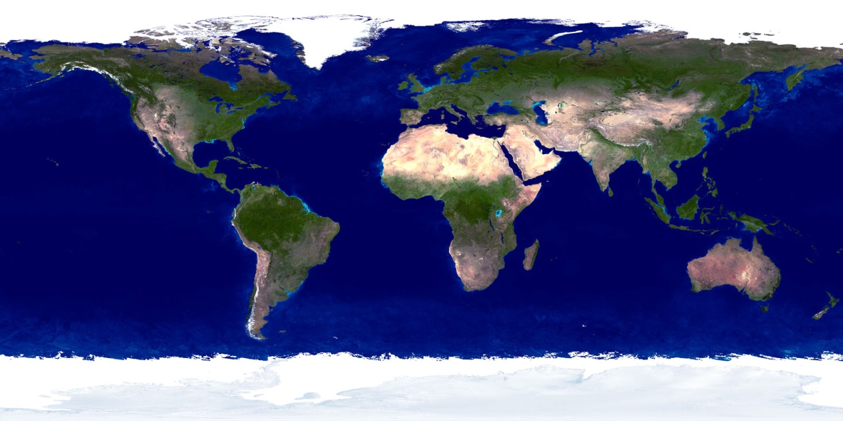
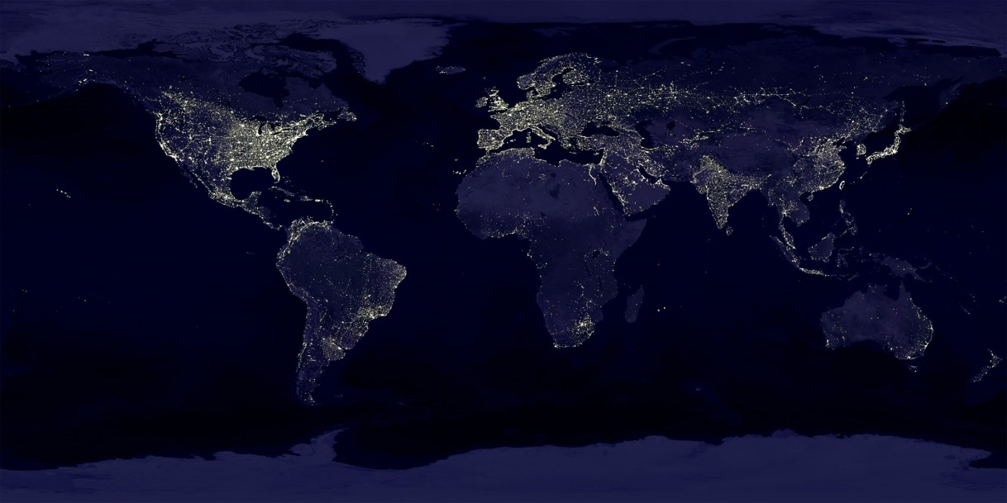
Earth’s city lights
M. Imhoff, C. Elvidge, C. Mayhew, R. Simmon,
лиценз: Public Domain, http://visibleearth.nasa.gov/view.php?id=55167
Решение

Slide 14
Изследователски задачи

Slide 15
Решение №7
Случайност
Във функцията randomBingoTexture цветовете са в свойството fillStyle
Текстура
С texImage2D се извличат данни за текстура както от елемент от тип <image>, така и от <canvas>
Решение

Slide 16
Решение №8
Видео текстура
Видеото се зарежда в HTML елемент <video>
С texImage2D се извличат данни за текстура от текущия кадър на видеото
За динамичност текстурата се актуализира на всеки цикъл от анимацията
Особеност
В някои браузери oncanplay и oncanplaythrough се активират едва след зареждане на цялото видео – ако не искаме това, можем да спестим проверката дали видеото е заредено (на цената на няколко съобщения за грешки)
Решение

Slide 17
Решение №9
Нормални вектори
Картата на нормалните вектори кодира вектор чрез цвят
Цветът е 0..1, векторът е -1..1, т.е. xyz = 2rgb-1
Важно за нормалите
Ориентирани са така, че z сочи по оста Z
За всяка стена ги обръщаме в съответната посока
Карта на сенките
Ползваме я като затъмнител (умножаваме цвета по нея)
Решение

Slide 18
Край

